Slide 1
Đảm bảo chất lượng phần mềm
Giảng viên: Ngô Thanh Huyền
Đỗ Thị Đào
SV thực hiện: Trần Thu Hiền
KHOA CNTT
TRƯỜNG ĐẠI HỌC SPKT HƯNG YÊN

Slide 2


Slide 3
Nội dung
1. Khái niệm, mục tiêu kế hoạch chất lượng
2. Các thành phần của kế hoạch chất lượng
3. Các kế hoạch chất lượng cho các dự án nhỏ và các dự án nội bộ
Công cụ Jira
Cài đặt và Demo Quản lý và theo dõi lỗi
Tổng kết bài học

Slide 4
Nội dung
1. Khái niệm, mục tiêu kế hoạch chất lượng
2. Các thành phần của kế hoạch chất lượng
3. Các kế hoạch chất lượng cho các dự án nhỏ và các dự án nội bộ
Công cụ Jira
Cài đặt và Demo Quản lý và theo dõi lỗi
Tổng kết bài học

Slide 5
1.Kế hoạch chất lượng
Khái niệm: Là một bộ tài liệu và thông tin được xác định rõ ràng để quản lý chất lượng một cách hiệu quả trong suốt dự án phát triển phần mềm, bắt đầu từ khâu lập kế hoạch đến triển khai phần mềm. Mục đích chính của việc lập kế hoạch quản lý chất lượng là đảm bảo rằng các sản phẩm bàn giao của dự án có đủ chất lượng và phù hợp với yêu cầu.
Những mục tiêu của kế hoạch chất lượng:
Các hoạt động lập thời gian biểu phát triển sẽ dẫn đến thành công và kịp thời gian hoàn thành dự án, và ước lượng được nguồn nhân lực, yêu cầu và ngân sách.
Các thành viên đội tuyển dụng và việc phân bổ nguồn lực phát triển (theo lịch trình hoạt động và yêu cầu ước lượng nguồn nhân lực).
Giải quyết các rủi ro phát triển.
Cài đặt các hoạt động được yêu cầu của Software Quanlity Assurance (SQA).
Cung cấp việc quản lý với dữ liệu cần thiết để kiểm soát dự án.

Slide 6
Nội dung
1. Khái niệm, mục tiêu kế hoạch chất lượng
2. Các thành phần của kế hoạch chất lượng
3. Các kế hoạch chất lượng cho các dự án nhỏ và các dự án nội bộ
Công cụ Jira
Cài đặt và Demo Quản lý và theo dõi lỗi
Tổng kết bài học

Slide 7
2.Các thành phần của kế hoạch chất lượng
2.Các thành phần của kế hoạch chất lượng
2.1 Danh sách các mục tiêu chất lượng
Mục tiêu chất lượng
Tầm quan trọng
Một số ví dụ
Là những tiêu chí cụ thể được đặt ra để đảm bảo sản phẩm hoặc dịch vụ đáp ứng yêu cầu của khách hàng. Bao gồm cả việc đánh giá nhu cầu của khách hàng và các tiêu chuẩn chất lượng để xác định các mục tiêu phù hợp cho tùng dự án.
Thiết lập các mục tiêu chất lượng giúp tổ chức xác định rõ ràng các tiêu chí thành công và đảm bảo rằng sản phẩm hoặc dịch vụ đáp ứng được mong đợi của khách hàng. Việc theo dõi và đánh giá thường xuyên các mục tiêu này là cần thiết để nâng cao sự hài lòng của khách hàng và cải thiện chất lượng sản phẩm/dịch vụ.
Thân thiện: Hệ thống phải dễ sử dụng cho người dùng.
Độ tin cậy: Hệ thống phải duy trì tỷ lệ hoạt động ổn định, với thời gian sẵn sàng cao( trên 99,5%).
Thời gian phản hồi: Hệ thống phải xử lý yêu cầu trong thời gian không quá 30 giây.
Liên tục hoạt động: Đảm bảo hệ thống hoạt động liên tục và không bị gián đoạn.

Slide 8
2.Các thành phần của kế hoạch chất lượng
2.2 Kế hoạch đánh giá hoạt động
Kế hoạch quản lý chất lượng phải cung cấp một danh sách đầy đủ tất cả các kế hoạch đánh giá hoạt động: đánh giá thiết kế , kiểm tra thiết kế, kiểm tra mã .., với những xác định sau cho từng hoạt động :
01 | Phạm vi đánh giá hoạt động
02 | Các loại hình đánh giá hoạt động
03 | Lập lịch đánh giá hoạt động
04 | Các thủ tục cụ thể được áp dụng
05 | Ai chịu trách nhiệm thực hiện các hoạt động đánh giá lại ?

Slide 9
2.Các thành phần của kế hoạch chất lượng
2.3 Kế hoạch kiểm thử phần mềm
Kế hoạch quản lý chất lượng phải cung cấp một danh sách đầy đủ kế hoạch kiểm thử phần mềm, với những thiết kế sau cho mỗi lần kiểm tra:
01 | Đơn vị, hệ thống tích hợp hay hoàn chỉnh để kiểm tra
02 | Các loại hình của hoạt động kiểm thử sẽ được thực hiện, bao gồm các đặc điểm kỹ thuật của các lần kiểm thử phần mềm trên máy tính được áp dụng
03 | Lập lịch cho kế hoạch kiểm thử
04 | Các thủ tục cụ thể được áp dụng
05 | Ai chịu trách nhiệm thực hiện kiểm tra

Slide 10
2.Các thành phần của kế hoạch chất lượng
2.4 Kế hoạch kiểm thử sự chấp nhận cho phần mềm phát triển bên ngoài
Một danh sách đầy đủ của kế hoạch kiểm thử sự chấp nhận cho phần mềm phát triển bên ngoài phải được cung cấp trong kế hoạch quản lý chất lượng bao gồm các mục :
1
Phần mềm được mua
Phần mềm được phát triển bởi các nhà thầu phụ
2
Phần mềm được khách hàng cung cấp
3

Slide 11
2.Các thành phần của kế hoạch chất lượng
2.5 Quản lý cấu hình
Kế hoạch quản lý chất lượng phải xác định được các công cụ và thủ tục quản lý cấu hình, bao gồm cả các thủ tục kiểm soát thay đổi và phải áp dụng trong suốt dự án.

Slide 12
Nội dung
1. Khái niệm, mục tiêu kế hoạch chất lượng
2. Các thành phần của kế hoạch chất lượng
3. Các kế hoạch chất lượng cho các dự án nhỏ và các dự án nội bộ
Công cụ Jira
Cài đặt và Demo Quản lý và theo dõi lỗi
Tổng kết bài học

Slide 13
3.Các kế hoạch chất lượng cho các dự án nhỏ
Có ba trường hợp:
TH1: không cần lập kế hoạch.
TH2: chuẩn bị các kế hoạch phụ thuộc vào quyết định của
lãnh đạo dự án.
TH3: Phải lập kế hoạch - mục tiêu chất lượng.
Nội dung | Lợi ích
Xác định các tiêu chí chất lượng cụ thể cho sản phẩm | Giúp đảm bảo sự đồng bộ trong thực hiện
Lập kế hoạch kiểm soát chất lượng thường xuyên | Tăng khả năng đạt được mục tiêu và tránh lãng phí

Slide 14
3.Các kế hoạch chất lượng cho các dự án nội bộ
Là các dự án dành cho các bộ phận khác trong tổ chức hoặc trong toàn bộ tổ chức, hoặc dùng cho các dự án phát triển các gói phần mềm cho thị trường phần mềm.
Không có sự tham gia của khách hàng.
Có quy mô vừa và nhỏ.
Nội dung | Lợi ích
Thiết lập quy trình kiểm soát chất lượng cho từng giai đoạn | Tăng cường tính minh bạch và trách nhiệm trong các hoạt động
Đánh giá và cải tiến quy trình liên tục | Đảm bảo rằng các cải tiến là phù hợp và hiệu quả

Slide 15
Nội dung
1. Khái niệm, mục tiêu kế hoạch chất lượng
2. Các thành phần của kế hoạch chất lượng
3. Các kế hoạch chất lượng cho các dự án nhỏ và các dự án nội bộ
Công cụ Jira
Cài đặt và Demo Quản lý và theo dõi lỗi
Tổng kết bài học

Slide 16

Công cụ Jira
1. Khái niệm: Jira là một ứng dụng theo dõi, phát hiện và quản lý lỗi/ những vấn đề trong các quá trình thực hiện dự án, được sáng chế và phát triển bởi công ty phần mềm chuyên nghiệp Atlassian của Australia
Jira dựa trên 3 khái niệm:
* Issue: Mọi task, lỗi, yêu cầu nâng cao; về cơ bản mọi thứ được tạo ra và theo dõi qua JIRA được coi là một vấn đề.
* Dự án: tập hợp các issues
* Luồng công việc: Luồng công việc đơn giản là một loạt các bước mà một vấn đề trải qua bắt đầu từ khi tạo thành đến khi hoàn thành.

Slide 17
Công cụ Jira
2. Các tính năng chính của Jira:
- Quản lý và theo dõi lỗi, vấn đề, công việc và nâng cấp.
- Tạo và quản lý các quy trình làm việc phù hợp với yêu cầu của từng dự án.
- Tìm kiếm nhanh chóng với JIRA Query Language.
- Tạo báo cáo và biểu đồ thống kê để theo dõi tiến độ và hiệu suất của dự án.
- Tích hợp dễ dàng với các hệ thống khác như Email, Excel và RSS.

Slide 18
Công cụ Jira
3 Quy trình quản lý và theo dõi lỗi bằng Jira:
Tạo và quản lý các dự án: Bắt đầu bằng việc tạo một dự án trong Jira để quản lý các lỗi và công việc liên quan.
Tạo và gán lỗi: Khi phát hiện lỗi, bạn có thể tạo một lỗi mới trong Jira và gán cho người phụ trách để giải quyết.
Theo dõi và cập nhật lỗi: Theo dõi tiến trình giải quyết lỗi và cập nhật trạng thái của lỗi trong Jira.
Giao tiếp và phản hồi: Sử dụng Jira để giao tiếp và phản hồi với các thành viên khác trong dự án về các vấn đề và lỗi.
Kiểm tra và xác nhận: Sau khi lỗi được giải quyết, kiểm tra và xác nhận lại để đảm bảo rằng lỗi đã được khắc phục đúng cách.
Báo cáo và thống kê: Tạo báo cáo và biểu đồ thống kê từ dữ liệu trong Jira để theo dõi tiến độ và hiệu suất của dự án.

Slide 19
4. Ưu và nhược điểm của Jira
Ưu điểm | Nhược điểm
Jira có chức năng phân quyền cực kỳ chi tiết, không chỉ phân quyền trong dự án chung, mà còn phân quyền đối với từng nhiệm vụ, giúp team công nghệ bảo vệ thông tin độc quyền của mình | Chi phí cao, sau 7 ngày dùng thử thì doanh nghiệp càng có quy mô lớn thì càng tốn nhiều chi phí: $10 mỗi tháng dành cho tối đa 10 tài khoản; từ 11-100 tài khoản là $7/tài khoản/tháng
Dễ dàng tích hợp với các hệ thống khác (như Email, Excel, RSS,...) | Tốn nhiều thời gian và công sức để setup nên chỉ phát huy tối ưu hiệu quả với dự án lớn, không phù hợp với dự án vừa và nhỏ (dưới 3 tháng)
Hệ thống module và bộ công cụ phát triển bổ trợ cho phép tùy biến, mở rộng và tích hợp Jira vào trong hệ thống hiện tại | Ngôn ngữ tiếng Anh với nhiều thuật ngữ khó sử dụng
Jira được phát triển sử dụng chuẩn HTML và được thử nghiệm với tất cả các trình duyệt phổ biến hiện nay. | Quy trình làm việc phức tạp đòi hỏi phải tìm hiểu kỹ lưỡng
Có thể chạy trên hầu hết các nền tảng phần cứng, hệ điều hành và cơ sở dữ liệu
Mỗi màn hình trong Jira có một phiên bản có thể in đảm bảo việc luân chuyển bản cứng một cách dễ dàng
Có thể tích hợp trực tiếp với code trên môi trường phát triển, là một công cụ hoàn toàn phù hợp với các developer

Slide 20
Công cụ Jira
5. Các thành phần của Jira
Roles: Xác lập các role của dự án, Mục này xác nhận ai tham gia vào dự án, những người add vào role thì mới có thể tạo Resource Allocation và project team sau này. Nhiều người có thể vào 1 role.
Issue: là các tasks, các bugs, các features hay bất kỳ các type khác của project work
Project: Chức năng này dùng để phân quyền approve worklog cho thành viên của dự án. Ai là team lead của group nào thì sẽ được approve worklog cho member của group đó. Project management được quyền approve cho toàn bộ thành viên dự án. C
Component là sản phẩm của dự án. Ở đây sẽ nhập tất cả sản phẩm của dự án lấy từ file kế hoạch doanh số. Nếu dự án làm theo Scrum thì sẽ là Product của Sprint tương ứng.
Workflow: Là một quản trị JIRA, bạn có thể cấu hình gây nên quy trình làm việc, điều kiện, xác nhận, và sau chức năng. Trang này sẽ cung cấp một cái nhìn tổng quan và các bước cơ bản cho từng phần của công việc của bạn
Priority: Là mức độ ưu tiên của một defect. Có 4 mức , chọn theo datalist
Status: Đại diện cho các vị trí của vấn đề trong workflow
Resolution: Một issue có thể được resolved theo nhiều cách, một trong số đó là ‘Fixed’. Một resolution thường gán khi status bị thay đổi. Các resolution mặc định được liệt kê bên dưới, nhưng người quản trị JIRA có thể tùy biến theo nhu cầu của tổ chức.

Slide 21
Nội dung
1. Khái niệm, mục tiêu kế hoạch chất lượng
2. Các thành phần của kế hoạch chất lượng
3. Các kế hoạch chất lượng cho các dự án nhỏ và các dự án nội bộ
Công cụ Jira
Cài đặt và Demo Quản lý và theo dõi lỗi
Tổng kết bài học

Slide 22
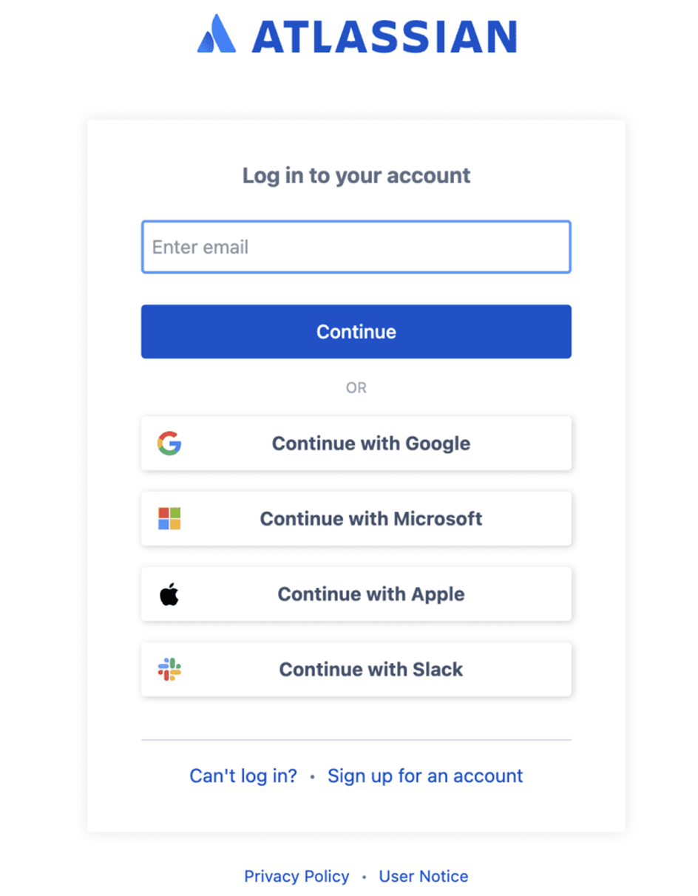
Cài đặt Jira
1. Truy cập trang web Atlassian (https://www.atlassian.com/)
2. Tạo tài khoản Jira
Yêu cầu có : Email hợp pháp
Để đăng ký tài khoản Jira, hãy làm theo các bước sau:
Bước 1: Truy cập trang web Atlassian (https://www.atlassian.com/)
Bước 2: Tại trang chủ, nhấn vào nút Tài khoản của tôi (My account) và Đăng nhập (Login)
Bước 3: Điền các thông tin cần thiết để tạo tài khoản, bao gồm địa chỉ email và mật khẩu
Bước 4: Nhấn vào nút Tạo tài khoản của tôi (Create my account) để gửi thông tin
Bước 5: Xác nhận địa chỉ email của bạn theo các hướng dẫn được gửi đến email
Bước 6: Sau khi đã xác nhận địa chỉ email, hãy đăng nhập vào tài khoản Jira mới của bạn và bắt đầu tạo các dự án

Slide 23

Demo Quản lý và theo dõi lỗi bằng Jira

Slide 24
Tài liệu tham khảo
https://viblo.asia/p/cau-truc-du-lieu-va-giai-thuat-search-924lJYzWZPM
https://github.com/pqhuy87it/MonthlyReport/tree/master/SearchAlgorithms
Công nghệ phần mềm - Bài giảng đảm bảo chất lượng phần mềm, Hưng Yên: Khoa công nghệ thông tin -UTEHY, 2024.
LearningProgrammingTutorial, “Hướng dẫn tester sử dụng Jira quản lý Bugs,” LearningProgrammingTutorial, 22 9 2018. [Trực tuyến]. Available: https://youtu.be/jkwkEt6ycb8?si=WHvNrGSK1wMW9Jd7. [Đã truy cập 10 2024].
Đề cương bài giảng môn: Thiết kế và đánh giá thuật toán, Hưng Yên: Khoa công nghệ thông tin-UTEHY, 2024.
Giáo trình Kiểm thử phần mềm, Hưng Yên: Khoa công nghệ thông tin - UTEHY.

